Slide 1
Составление химических формул бинарных соединений по степеням окисления
Краснодарский край
Белореченский район
ст.Пшехская
МБОУ СОШ 26
Учитель химии
Гайсина Светлана Александровна

Slide 2
«Свои способности человек может узнать, только попытавшись приложить их»
Сенека младший

Slide 3
Определите степени окисления элементов
Al₂⁺³O₃⁻²
Ca₃⁺²N₂⁻³
K₂⁺¹Se⁻²
P₂⁺⁵O₅⁻²
Cl₂⁺⁷O₇⁻²
As₂⁺³O₃⁻²
Al₂O₃
Ca₃N₂
K₂Se
P₂O₅
Cl₂O₇
As₂O₃

Slide 4
Определите степени окисления элементов
Mn₂O₇
Mg₃N₂
K₂S
N₂O₅
Mn₂⁺⁷O₇⁻²
Mg₃⁺²N₂⁻³
K₂⁺¹S⁻²
N₂⁺⁵O₅⁻²

Slide 5
Бинарные соединения – это сложные вещества, состоящие из атомов двух разных химических элементов.
Н2О; Аl2O3; CаСl2

Slide 6
Как составить химическую формулу бинарных соединений по степени окисления?
Составить формулу вещества, значит определить индексы, показывающие число атомов в молекуле.
P2 O5
C O2

Slide 7
І способ. Алгоритм:
Записать химические знаки элементов: на первом месте элемент с меньшей ЭО, а на втором с большей ЭО: Al S
Определить ст.о. элементов по таблице Д.И.Менделеева. Al⁺³S⁻²
3. Найти наименьшее общее кратное и определить индексы: НОК=6; 6:3=2 ; 6:2=3
Суммарное значение степеней окисления элементов равно нулю

Slide 8
ІІ способ
Символы химических элементов записать рядом так, чтобы на первом месте был символ атома с положительной степенью окисления.
Числовые значения С.О. атомов поменять местами и записать индексы.

Slide 9
Ca₃ ⁺²N₂⁻³
Mn₂ ⁺⁷O₇⁻²
B₂ ⁺³O₃⁻²
V_{x} ⁺⁵O_{y}⁻²

Slide 10
Одинаковые индексы нужно сократить.
ПОМНИ: индекс 1 не пишем!

Slide 11
Ca ⁺²O⁻²
H ⁺¹Cl⁻¹
Zn⁺²S⁻²
Al_{x} ⁺³N_{y}⁻³

Slide 12
Если все индексы имеют четные значения, то их нужно сократить (разделить) на два:

Slide 13
C ⁺⁴O₂⁻²
S ⁺⁶O₃⁻²
Cr ⁺⁶O₃⁻²
Si_{x} ⁺⁴O_{y}⁻²

Slide 14
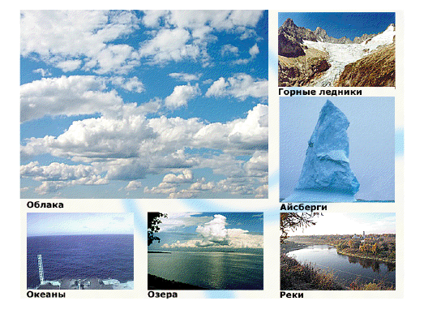
HхOу

Slide 15
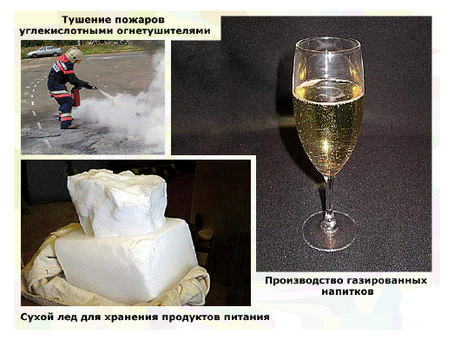
CхOу

Slide 16
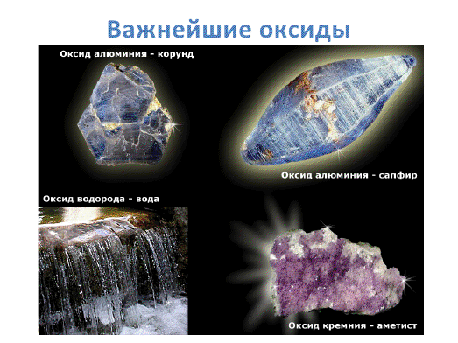
AlхOу

Slide 17
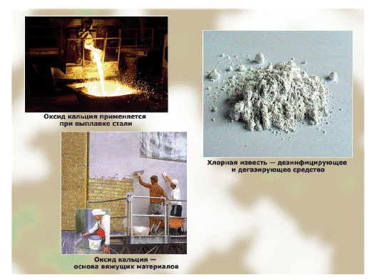
CaхOу

Slide 18
Домашнее задание:
И.И.Новошинский, Н.С.Новошинская
Химия: учебник для 8 класса
§21,упр.1.2,3 стр.70

Slide 19


